Slide 1

Komunikasi Data
ATM (Asynchronous Transfer Mode )
Part-10

Slide 2
Pendahuluan
Asynchronous Transfer Mode (ATM) merupakan pengembangan teknologi switching dan multiplexing, dimaksudkan untuk memindahkan berbagai jenis trafik (data, suara, video, audio) dengan cepat dan efisien.
Kata asynchronous pada ATM berarti transfer data dilakukan secara asinkron, yaitu masing-masing pengirim dan penerima tidak harus memiliki pewaktu (clock) yang tersinkronisasi.
Metode transfer asinkron disebut dengan call relay.
Paket-paket data disebut dengan cell (sel)

Slide 3
Pendahuluan (1)
ATM merupakan sebuah teknologi lapisan 2, yang dapat digunakan oleh siapa saja, namun sekaligus merupakan sebuah jaringan publik sebagaimana halnya Internet, dengan sistem pengalamatan yang dikelola secara rapi, sehingga setiap perangkat di dalam jaringan dapat memiliki sebuah identitas yang unik.
Secara teknis, ATM dapat dianggap suatu evolusi dari packet switching. Seperti transfer data pada packet switching ATM mengintegrasikan fungsi multiplexing dan switching. Dengan ukuran sel data yang tetap dan kecil, memungkinkan switching pada kecepatan dengan throughput tinggi.
Dengan delay yang sangat kecil dan waktu interval yang tetap antar sel data, memungkinkan aplikasi suara dan video dikirim lewat LAN dan berbagai jenis tipe data yang berbeda digabungkan dalam network yang sama.
Walaupun ATM tidak mencapai kecepatan Gigabit di atas network, feature delay dan waktu interval menjadikannya teknologi potensial untuk LAN kecepatan tinggi membawa aplikasi multimedia.

Slide 4
Definisi ATM
ATM : suatu teknologi packet switching berkecepatan tinggi.
Menggunakan paket yg pendek berukuran tetap (53 byte) yg disebut ATM cell

Slide 5
Karakteristik ATM
Informasi ditransmisikan dalam bentuk sel berukuran tetap (53 byte).
Sel-sel tersebut di identifikasi dengan cara memberi label pada header dari setiap sel.
Sel-sel ditransmisikan berdasarkan urutan yang sudah disusun sebelumnya.

Slide 6
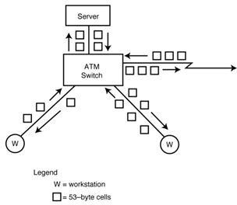
Konsep ATM

Slide 7
Proses Kerja ATM protokol layer
Blok-blok data dengan berbagai ukuran yang dihantarkan oleh pengguna dari lapisan tertinggi akan dihantar kembali ke ATM Adaptation Layer (AAL), dimana pada proses ini header, trailer, padding octets, dan Cyclic Redundancy Check(CRC) bit bergantung pada syarat-syarat tertentu pada tiap blok-blok data.
Setiap blok data akan dipecahkan ke dalam beberapa blok data yang lebih kecil yang kemudiannya akan dikapsulkan kepada 53 sel oktet di lapisan ATM. Data inilah yang nantinya akan dihantar ke destinasi yang diinginkan
Model referensi protokol melibatkan tiga taraf yang berbeda:
  —Taraf pemakai: tersedia untuk transfer informasi pemakai, bersama-sama dengan kontrol-kontrol yang terkait.
  —Taraf kontrol: menampilkan fungsi-fungsi kontrol panggilan dan kontrol koneksi
  —Taraf manajemen: menampilkan fungsi-fungsi manajemen yang berkaitan dengan sistem secara keseluruhan

Slide 8
Keunggulan ATM
ATM mampu menangani semua jenis trafik komunikasi (voice, data, image, video, suara dengan kecepatan tinggi, multimedia dan sebagainya) dalam satu saluran dan dengan kecepatan tinggi).
ATM dapat digunakan dalam Local Area Network dan Wide Area Network (WAN).
Dalam pembangunan LAN, penggunaan ATM dapat menghemat biaya karena pemakai yang akan menghubungkan dirinya dengan system ATM LAN.
Dapat menggunakan adapter untuk menyediakan kecepatan transmisi sesuai dengan bandwidth yang mereka butuhkan.

Slide 9
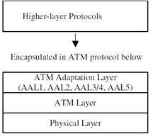
Layer ATM

Slide 10
ATM Signaling
Koneksi logik ATM disebut “Virtual Channel Connection” (VVC) atau koneksi melalui saluran maya.
Virtual Path Connection (VPC) adalah suatu logical group dari beberapa VCC yang memiliki tujuan sama.

Slide 11
ATM Devices
Jaringan ATM terdiri dari ATM switch dan ATM endpoint. ATM Switch bertanggung jawab untuk transit sel melalui jaringan ATM, atau dapat didefinisikan bertugas menerima sel yang masuk dari ATM endpoint atau switch.
ATM lain, kemudian membaca dan memperbarui informasi di dalam header sel dan dengan cepat mengarahkan sel ke sebuah interface output ke arah tujuan. ATM endpoint berisi ATM network interface adapter.
Contoh dari ATM endpoint adalah workstation, router, Digital Service Unit (DSU), LAN switch, dan Video CODEC.

Slide 12
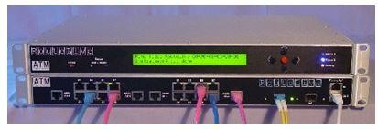
ATM Switch

Slide 13
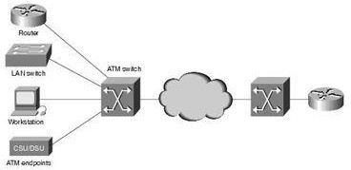
ATM switch dan ATM endpoint

Slide 14
ATM Network Interfaces
Jaringan ATM terdiri dari set ATM switch yang dihubungkan dengan interface Point-to-Point ATM link. ATM Switch mendukung dua jenis interface yakni UNI (User to Network Interface) dan NNI (Network to Network Interface). UNI menghubungkan end system (seperti host dan router) ke ATM switch sedangkan NNI menghubungkan dua ATM switch.
Tergantung pada apakah sebuah switch terletak di tempat pelanggan atau ditempat umum dan dioperasikan oleh perusahaan telepon, UNI dan NNI dapat dibagi lagi menjadi public dan private. UNI private menghubungkan ATM endpoint dan ATM switch private. NNI private menghubungkan dua switch ATM private di dalam organisasi yang sama sedangkan NNI public menghubungkan dua ATM switch dalam organisasi publik yang sama.
Disamping itu terdapat spesifikasi tambahan yakni Broadband InterCarrier Interface (B-ICI), dimana B-ICI dapat menghubungkan dua switch public dari penyedia layanan yang berbeda. Gambar berikut mengilustrasikan spesifikasi inteface ATM untuk jaringan public dan private.

Slide 15
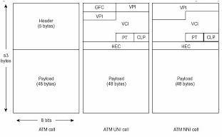
Format Header Sel ATM

Slide 16
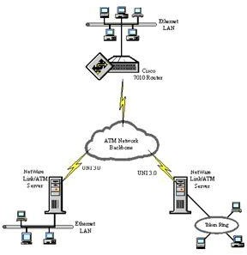
ATM Network

Slide 17
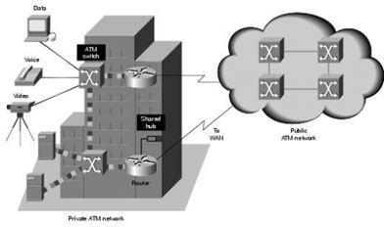
ATM sebagai Jaringan Kinerja Tinggi

Slide 18
QoS (1)
Kualitas (QoS) dapat diatur dan ditetapkan pada tahap koneksi menggunakan parameter seperti delay, jitter delay dan tingkat kesalahan berdasarkan aplikasi dan negara jaringan pada saat koneksi.
Dua prioritas untuk lalu lintas didefinisikan; prioritas tinggi dan prioritas rendah lalu lintas rendah akan diabaikan jika ada masalah kemacetan saklar.
ATM Meskipun bukan jenis jaringan broadcast, multicast didukung untuk aplikasi seperti suara dan video conferencing. ATM bekerja pada model topologi Bintang, dengan menggunakan Kabel fiber optic ataupun kabel twisted pair.
ATM pada umumnya digunakan untuk menghubungkan dua atau lebih LAN danjuga banyak dipakai oleh Internet Service Providers (ISP) untuk meningkatkan kecepatan akses Internet untuk klien mereka.

Slide 19
QoS (2)
Teknologi yang dipilih untuk membawa layanan B-ISDN dan Teknologi Asyncronous Transfer Mode (ATM) saat ini memasuki operasional pelayanan secara penuh dan merupakan satu teknologi yang menjadi dasar pembuatan jaringan-jaringan yang baru.
ATM menyediakan teknologinya untuk membangun jaringan yang cocok bagi kebutuhan konsumen mereka, kombinasi kemampuan, pengaturan dan kapasitas untuk membawa jalur lain seperti Frame Ralay atau X.25 dan segala protokol seperti Internet Protocol (IP).
Ini merupakan berita baik untuk perusahaan besar dengan hubungan fiber yang langsung tetapi kantor cabang atau kantor kecil yang tergantung pada jasa kantor telepon yang selama ini kurang beruntung.

Slide 20
QoS (3)
Sekarang dengan perpaduan ATM dengan asymmetric digital subscriber loop (ADSL) menjadi standart yang diakui, perusahaan kecil mempunyai prospek terhadap akses langsung ATM dan merupakan salah satu teknologi yang memberikan pelayanan yang sangat cepat melalui jalur kabel standart.
Teknologi ini dapat menghubungkan banyak pelanggan yang berada di berbagai tempat.

Slide 21
Kesimpulan
Keuntungan ATM
  Kecepatan jaringan : tinggi & scalable
  Dimungkinkan penerapan QoS
  Kemampuan integrasi dengan legacy system
  Jaringan multimedia
  Kemampuan integasi dengan teknologi lain: Frame Relay, DSL, SDH/Sonet, IP Ethernet
Kerugian
  Biaya masih relatif tinggi
  Kompleksitas lebih tinggi

Slide 22

22

